Slide 1
实 验 8
培养基的配制与灭菌
(p15-28)

Slide 2
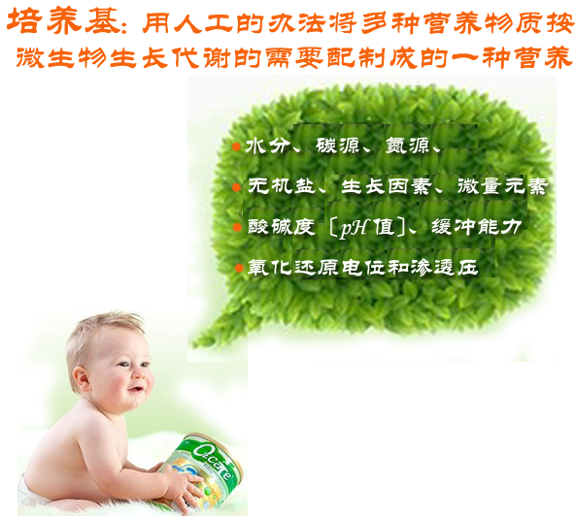
培养基分类：
成分分：天然、合成、半合成
类别分：鉴定、培养
状态分：液体、固体、半固体

Slide 3
I 牛肉膏蛋白胨培养基
配方： 牛肉膏 3.0 g 蛋白胨 10.0 g、NaCl 5.0 g、琼脂 15.0 g、自来水 1000 mL、pH 7.0 ( pH 7.2-pH 7.4)。
(LB(Luria-Bertani)培养基: 胰蛋白胨 10.0 g 、酵母提取物5.0 g 、氯化钠5.0 g 、蒸馏水 1000 mL、pH 7.0)
操作步骤：
1）称药品；
2）加热溶解；
3）调pH；
4）分装（过滤）: 琼脂；
5）加塞 （帽）、包扎；
6）灭菌。

Slide 4
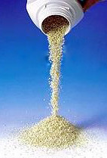
II 高氏一号培养基
用以培养和观察放线菌
配方：可溶性淀粉 20 g、KNO₃ 1.0 g、K₂HPO₄ 0.5 g、MgSO₄·7H₂O 0.5 g、NaCl 0.5 g、FeSO₄·7H₂O 0.01 g、琼脂 20 g、蒸馏水 1000 mL、pH 7.2~7.4。
操作步骤：
1）称药品(按顺序称量，按顺序溶解)。
2）加热溶解：先将可溶性淀粉用少量冷水调成糊状，
边加热边搅拌，至其完全溶解至透明。
3）调pH。
4）分装（过滤）。
5）加塞 （帽）、包扎。
6）灭菌。
脱水合成干粉商品化培养基

Slide 5
III 马铃薯培养基
用以分离培养霉菌、酵母菌。
配方：
马铃薯(去皮) 200 g
葡萄糖(或蔗糖) 20 g
琼脂 20 g
水 1000 mL
pH自然 121℃灭菌30 min
上述培养基中加入1％的酵母粉或蛋白胨，则能促进孢子的大量增加。

Slide 6
IV 察氏培养基
即蔗糖硝酸钠培养基，适合于鉴定多数霉菌。
配方：
蔗糖 30 g
K₂HPO₄ 1 g
KCl 1 g
NaNO₃ 2 g
MgSO₄·7H₂O 0.5 g
FeSO₄·7H₂O 0.01 g
水 1000 mL pH 6.7
如用于分离霉菌时，可加乳酸调节成 pH 5.0～5.5，制成酸性培养基。

Slide 7
V 马丁 (Martin) 孟加拉红
——链霉素培养基
用以分离真菌
配方：
葡萄糖 10 g
蛋白胨 7 g
K₂HPO₄ 1.0 g
MgSO₄·7H₂O 0.5 g
孟加拉红水溶液(1／3000) 100 mL
水 800 mL
121℃灭菌30 min; 融化后冷却至55~60℃，加链霉素溶液至终浓度30 μg• mL⁻¹)

Slide 8
VI 柠檬酸盐培养基
配方：
NH₄H₂PO₄ 0.1 g
K₂HPO₄ 0.1 g
NaCl 0.5 g
MgSO₄ 0.02 g
柠檬酸钠 0.2 g
琼脂 1.5-2 g
水 100 mL
pH 6.8 1%溴麝香草酚蓝(酒精溶液) 1 mL
121℃灭菌20 min

Slide 9
VII 乳糖蛋白胨半固体培养基
配方：
蛋白胨 10.0 g
NaCl 5.0 g
乳糖 10.0 g
琼脂粉: 5.0 g
1.6%溴甲酚紫乙醇溶液 l mL
蒸馏水1000 mL，pH 7.2～7.4，
分装试管, 115℃，20 min

Slide 10
VIII 麦芽汁培养基
配方：
麦芽汁 20 g
蛋白胨 1 g
葡萄糖 20 g
水 1000 mL
琼脂 20 g
pH 5

Slide 11
IX 豆芽汁培养基
适用于酵母和霉菌。
配方：
黄豆芽（或绿豆芽） 100 g
白糖（或葡萄糖） 10～30 g
琼脂 20 g
水 1000 mL
先将洗净的豆芽放在水中煮沸30 min，用2层纱布滤去豆芽，将豆芽汁补足水分，加糖（培养酵母时糖量要高）pH 自然。

Slide 12
配制培养基需注意
1、称试剂与药品
    先计算再称量
    牛角匙不要混合用
    未用完的药品不能返回原试剂与药品瓶内
2、琼脂浓度(含量)依不同生产厂家而定
(1.5~2.0%)
3、注意调节pH值
4、分装量

Slide 13
2/3
1/3
试管倾斜程度
分装量

Slide 14
禁止在桌面盖试管帽！！！
分装量：
斜面: 10×100 mm 5 ml
15×150 mm 7 ml
18×180 mm 10 ml
不超过试管高度1/3 处
斜面的倾斜度
通常培养基倾斜到试管长度的2/3 处
三角瓶：液体 50-100 ml/500 ml 锥瓶
50 ml/250 ml 锥瓶
5 ml/18×180 mm 试管
固体 250 ml/500 ml 锥瓶

Slide 15
消毒和灭菌
采用强烈的理化因素使任何物体内外所有的微生物永远丧失其生长繁殖能力的措施称之为灭菌。灭菌是要进行微生物纯培养的需要。

Slide 16
灭菌方法
蒸汽灭菌（湿热灭菌）
培养基、溶液试剂及所有的能经高温高压的物品
（穿透力强）
干热灭菌
培养皿、吸管等用品
物理、辐射灭菌
衣物、实验室空间
过滤除菌：易分解的试剂
化学试剂灭菌与消毒
84消毒液、过氧乙酸、甲醛/高锰酸钾...

Slide 17
蒸汽灭菌 (p23)
流动蒸汽 !
灭菌锅:
小型：手提式、立式
大型：固定式
温度: 8 Ib/in², 0.06 MPa, 112.6℃ 30 min
15 Ib/in², 0.10 MPa, 121.5℃ 20 mins

Slide 18
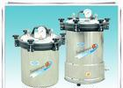
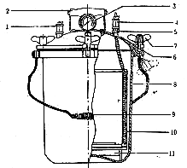
手提式灭菌锅

Slide 19
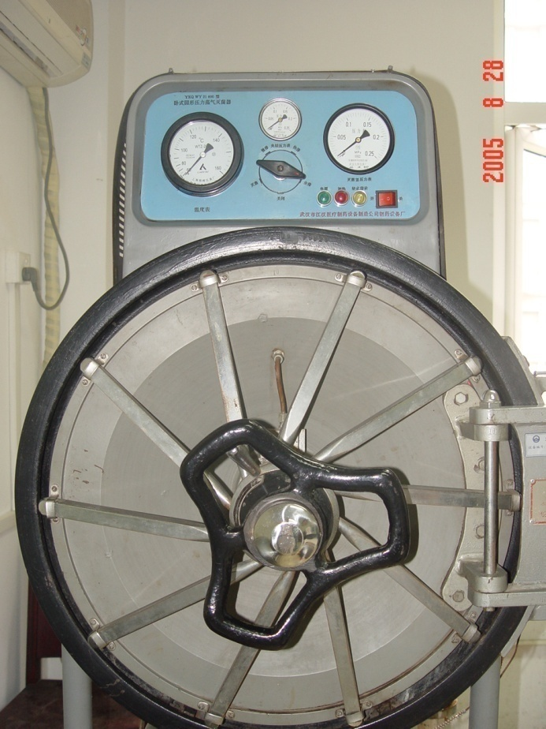
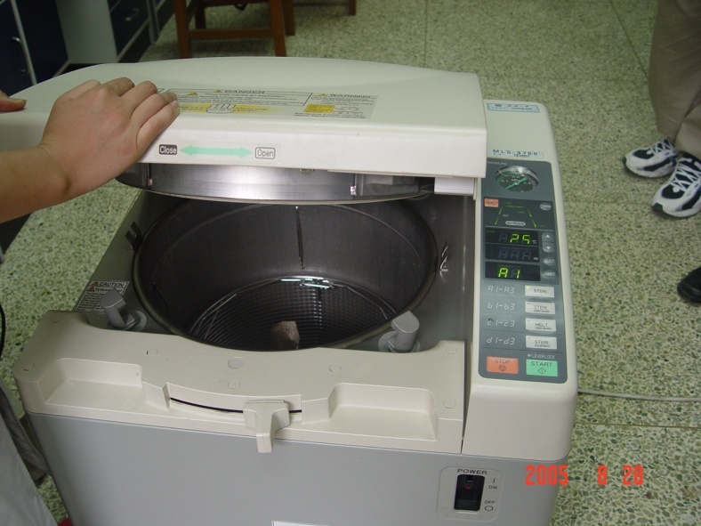
灭菌锅的使用
自动灭菌锅
蒸汽灭菌锅

Slide 20
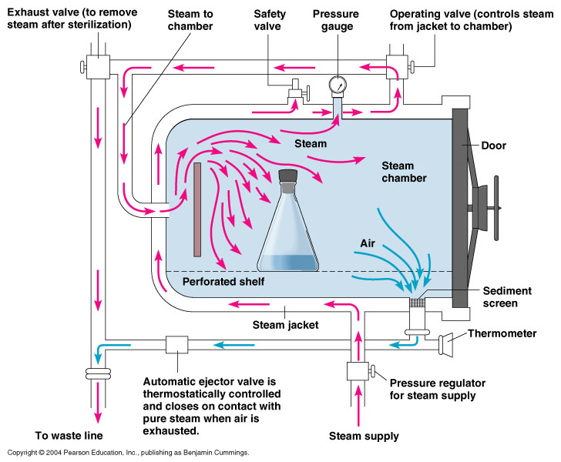
流动蒸汽 !

Slide 21
干热灭菌
100℃以下时升温可稍快，高温后需缓慢上升
超过100℃切勿打开灭菌箱
易着火
玻璃器具易破裂
温度: 160 - 170℃
时间：2 – 3 h

Slide 22
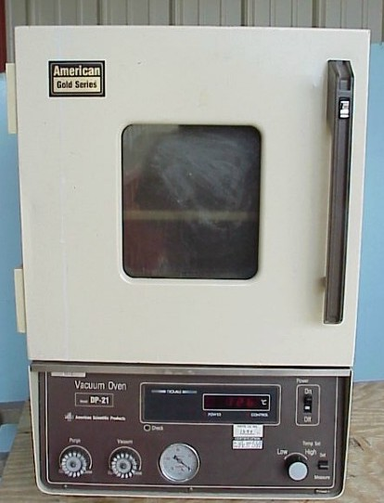

Slide 23
思考题 (课堂讨论)
1、配制好培养基后为什么要尽快灭菌? 若因某种原因不能及时灭菌时，你如何处理已配好的培养基？
2、如果灭菌的培养基不彻底发现已长有很多菌，是否可以再灭菌使用? 为什么？
3、灭菌的过程中突然断电（电源）你怎样处理？
4、培养基是否可以采用间歇灭菌方式？为什么？

Slide 24
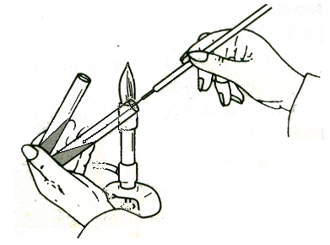
考核：手持两支试管的斜面接种方法

Slide 25
下 次 实 验
链霉菌的形态结构（玻璃纸法）
几种常见霉菌形态结构的观察
受试菌 16S rDNA PCR扩增

